Slide 1



Reglamento de Gastos de viaje de la Universidad de Puerto Rico
Carlos M Rodríguez – VPAAI; Adm. Central
Ana Feliciano – Coordinadora Post Award; UPR Rio Piedras
Grisobelle Virella – Fondos Externos; UPR Ponce

Slide 2
Objetivos
Entender porque se enmendó el reglamento de viajes.
Comprender los cambios en el reglamento de viajes.
Aclarar dudas sobre el procesamiento de ordenes de viaje.
Presentar y explicar los formularios del reglamento de viajes.
Aclarar dudas sobre el reglamento.
*Citas del reglamento – “italics”

Slide 3
Razones para enmiendas
Recibimos recomendaciones de la NSF para que enmendáramos el reglamento, particularmente las dietas, porque lo poco que se otorgaba en este renglón estaba afectando la consecución de los objetivos de algunos proyectos.
Agilizar actualizaciones de costos - no es necesario enmendar el reglamento, los costos por concepto de dieta y millajes en PR pueden ser enmendadas por la oficina del presidente de la UPR.
Agilizar y simplificar el tramite (reducir la cantidad de transacciones)
Reducir la cantidad de evidencia a presentar
Reducir la cantidad de transacciones
Aceptar evidencia por medios electrónicos
Viabilizar transformaciones de procesos asistidos por tecnología

Slide 4
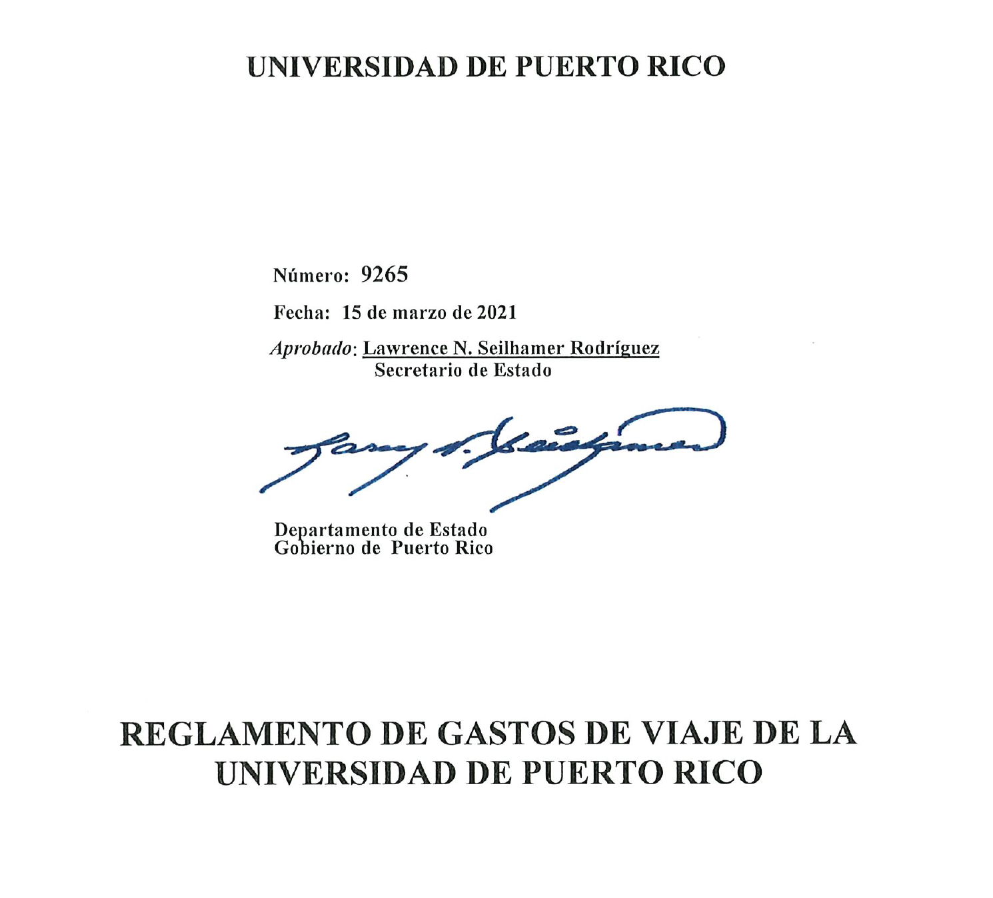
Certificación 65 2020 – 2021
https://apicertificaciones.upr.edu/file/download/24508

Slide 5
Aplicación (artículo V)
Aplica a TODA persona que viaje, dentro y fuera de Puerto Rico, para realizar alguna gestión oficial de la Universidad.
    “…aplicará tanto a funcionarios y empleados como a personas particulares…”
Le aplica a contratistas, a menos que el contrato establezca otra cosa.
Estudiantes: les puede aplicar de la misma forma que un empleado o persona particular o disposiciones específicas según el contexto.
  Disposiciones especificas para:
    “actividades académicas,
    culturales,
    atléticas
    o sociales en representación de la Universidad”

Slide 6
Definiciones (artículo VI)
Provee informacion valiosa de la nomenclatura utilizada a traves de todo el reglamento.

Slide 7
Autorización (artículo VII)
UN SOLO OFICIAL AUTORIZA
NUNCA EL EMPLEADO QUE VIAJA AUTORIZA SU PROPIO VIAJE
Autoridad Nominadora tiene potestad de autorizar cualquier viaje en la unidad.
Encargado de la cuenta(s) que paga el viaje tiene potestad de autorizar el viaje. PI en el caso de proyectos subvencionados.
Supervisores directos, que no tienen a su cargo la cuenta que paga el viaje actúan previo a la solicitud como parte de sus funciones de supervisión. Su autorización no tiene que estar explicita en la solicitud.
A ciertos empleados que representan la institución se les puede aprobar el viaje de su cónyuge “cuando el interés institucional y la naturaleza de la gestión así lo requiera”

Slide 8
Autorizaciones (cont)
Viajero | Autorización
Presidente (cónyuge) | Presidente(a) JG (consulta a comité ejecutivo para cónyuge)
Rectores (cónyuge) | Presidente(consulta a comité ejecutivo JG para cónyuge)
Miembros JG y empleados JG | Presidente JG
Empleados Unidades y AC | Autoridad Nominadora o “directores de Oficinas, decanos y directores de Departamentos” de acuerdo a quien corresponda el gasto.
Personal/Viajes pagados por Proyectos subvencionados | PI del Proyecto.
PI Proyecto subvencionado | Supervisor Inmediato del PI
Los funcionarios que tienen potestad de aprobar viajes podrán delegar por escrito esta responsabilidad.

Slide 9
Orden de viaje (articulo IX)
“Previo al viaje y a que se incurra en los gastos relacionados, se emitirá una autorización de orden de viaje. Esta autorización es requisito para que se pueda emitir el pago o reembolso de los gastos de viaje.”

Slide 10
Orden de viaje (cont)
Autorización se hace constar en la propia solicitud.
El director de Finanzas evaluará y determinará si se pagan viajes que se hayan desviado del proceso de autorización luego de que medie justificación.
Solicitud “con por lo menos diez (10) días laborables de antelación”
Aprobador tiene 5 dias laborables para viajes fuera de PR y 1 día para viajes dentro de PR.
De ser denegada ya sea explícitamente o por inacción en el periodo disponible por el funcionario indicado el viajero podrá someter una reconsideración al próximo oficial en jerarquía.

Slide 11
Orden de viaje (cont)
Elementos orden de viaje
  Justificación – en el caso de ordenes abiertas (viajes frecuentes en PR), la justificación para pago provendrá de los informes regulares sometidos a los supervisores.
  Itinerario (viajes fuera de PR con duración menor a 30 días)
  Total y desglose de gastos (algunos pueden ser estimados)

Slide 12
Dietas y millaje Puerto Rico
Concepto | Salida antes de: | Llegada despues de: | Cantidad
Desayuno | 6:30AM | 8:00AM | $8.00
Almuerzo | 12:00M | 1:00PM | $10.00
Cena | 6:00PM | 7:00PM | $12:00
Se mantiene dietas individuales según hora de salida y llegada de residencia oficial (lugar de trabajo) o privada (su casa). Se pagará dietas cuando la gestión oficial se realiza a mas de 6 millas de la residencia oficial o privada.
Millaje - $.75/milla utilizando cualquier sistema de posicionamiento global (por ejemplo: Google Maps) desde el punto aprobado (residencia oficial o privada). Peaje, se reembolsa lo pagado (proveer datos según pagina de autoexpreso (recibos, o sea, evidencia de cargos pagina autoexpreso, requeridos por encima de $15)

Slide 13
Dietas fuera de Puerto Rico
Dietas – se utilizan tablas del GSA del Gobierno Federal, las mismas se pagan en su totalidad “sin considerar si se ofreció o no algún alimento en la actividad en que se participe.”
Dia de salida y día de regreso se pagará solo el 75% de la dieta. No se considerará hora de salida ni regreso.
Se paga la tarifa de dieta de la ciudad que se visita. En el caso de múltiples ciudades se comienza a pagar la tarifa de la ciudad que se visita el día de salida hacia la ciudad.
No es necesaria la presentación de recibos para pago de dieta.

Slide 14
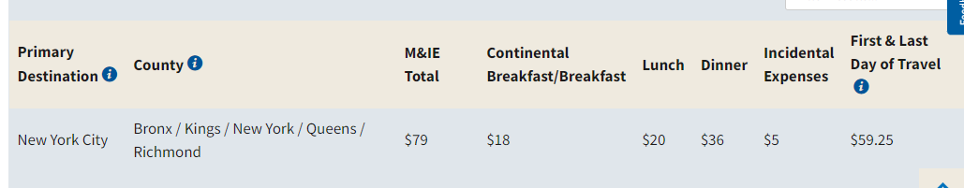
Dietas fuera de Puerto Rico
Ej.
  New York, New York
  https://www.gsa.gov/travel/planbook/
  per-diem-rates

Slide 15
Transportación Aérea
Debe utilizar agencia de viaje local, a menos que el costo del viaje por otro medio sea al menos 10% mas económico.
Se autoriza (por defecto) sin necesidad de presentar justificante el costo que conlleve el cargo de una maleta. La segunda maleta deberá presentar justificación.
Mantener principios de austeridad y razonabilidad.

Slide 16
Transportación Terrestre (fuera de Puerto Rico)
No se tienen que entregar recibos si se acoge a las cantidades fijas establecidas en el reglamento
  $75 el primer y ultimo día del viaje
  $20 los demás días del viaje
Si va a reclamar alguna cantidad por medio de recibo, entonces tendrá que proveer evidencia para todos los gastos de transportación terrestre (alquiler de carro, taxis, tren, etc. )

Slide 17
Alojamiento
Se observará modestia y razonabilidad en los gastos de hotel.
Se pagará por lo gastado y se tiene que presentar recibo (puede ser electrónico)
En las tablas de GSA se describe el per diem para hotel. Aunque los gastos de hotel se reembolsaran en base a lo gastado, esta cantidad publicada sirve para verificar la razonabilidad del gasto.
En el caso que alguna actividad requiera o sea mas conveniente el alojamiento en un hotel en particular, este hecho podrá ser justificante para dicha selección.

Slide 18
Liquidación: Si hubo anticipo
Dentro de 30 días si fue fuera de Puerto Rico
Dentro de 10 días si fue dentro de Puerto Rico
Diferencia de lo aprobado y lo gastado mayores al 10% deberán ser justificadas.
15 días para someter justificaciones requeridas por la oficina de desembolsos
Si no se liquida el viaje dentro del periodo establecido, se le notifica al empleado y se procede con el recobro.
Si no hubo anticipo de viaje tiene 90 días para someter solicitud de reembolso para gastos de viajes dentro y fuera de PR

Slide 19
Artículo XX – gastos de viaje en participación de actividades atléticas, sociales o culturales y de otras actividades universitarias
Aunque los estudiantes puedan ser considerados para la aplicación de los gastos de viaje de este reglamento, es importante verificar el contexto y utilizar el articulo correspondiente según la actividad y la forma en que se organice el viaje.
Para los viajes organizados dentro de las características descritas en el articulo XX, se utiliza este artículo.

Slide 20
Nuevos formularios en PDF para transacciones de viajes
A partir del 1 de julio de 2022 no se aceptarán mas transacciones en los formularios anteriores
Estos formularios se pueden usar con Adobe Pro, Adobe DC (es gratis) o buscando opciones desde la página www.ilovepdf.com.
Tienen que dar DOWNLOAD para poder usarlos.
Notes:
Reconocemos la ayuda muy valiosa de la Sra. Marlene Rodriguez Ramos, secretaria de Fondos Externos en UPR Ponce quien nos creo todos estos formularios en la Plataforma Adobe Live Cycle para el beneficio de nuestra institucion.

Slide 21
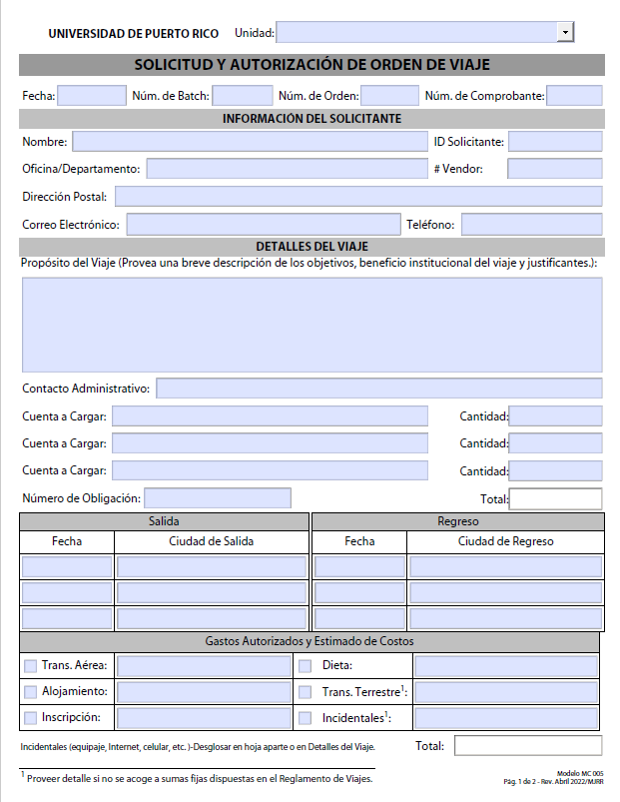
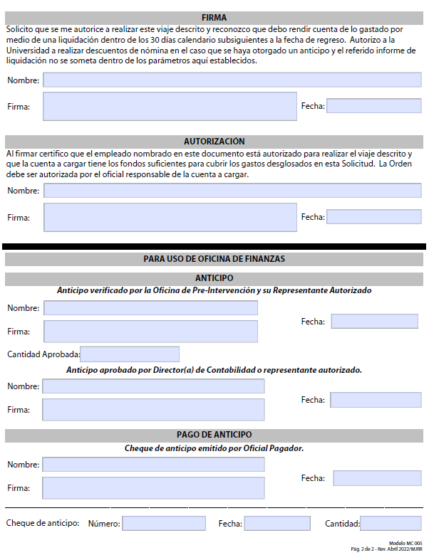

Slide 22
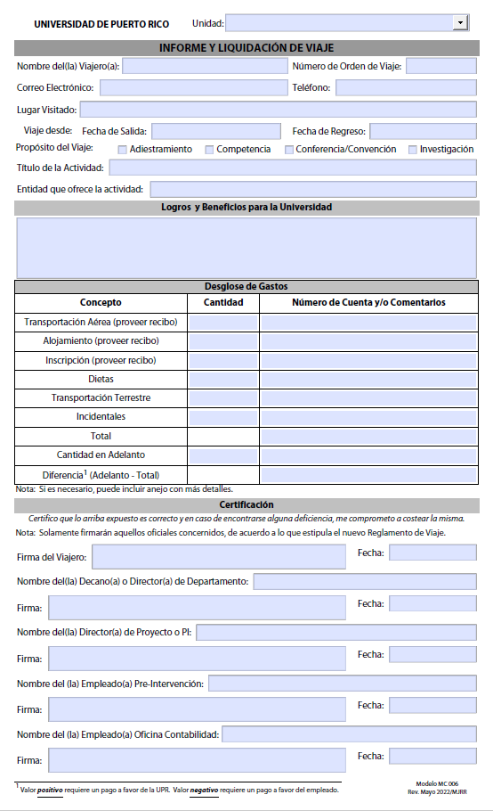
INFORME Y LIQUIDACION DE GASTOS DE VIAJE
Este formulario se habrá de utilizar para informar y liquidar cualquier viaje fuera de Puerto Rico. De requerir algún reembolso adicional deberá venir acompañado de un comprobante de desembolso por la cantidad solicitada.
Con este formulario NO es necesario incluir el formulario titulado “LIQUIDACION Y COMPROBANTE DE GASTOS DE VIAJE”.

Slide 23
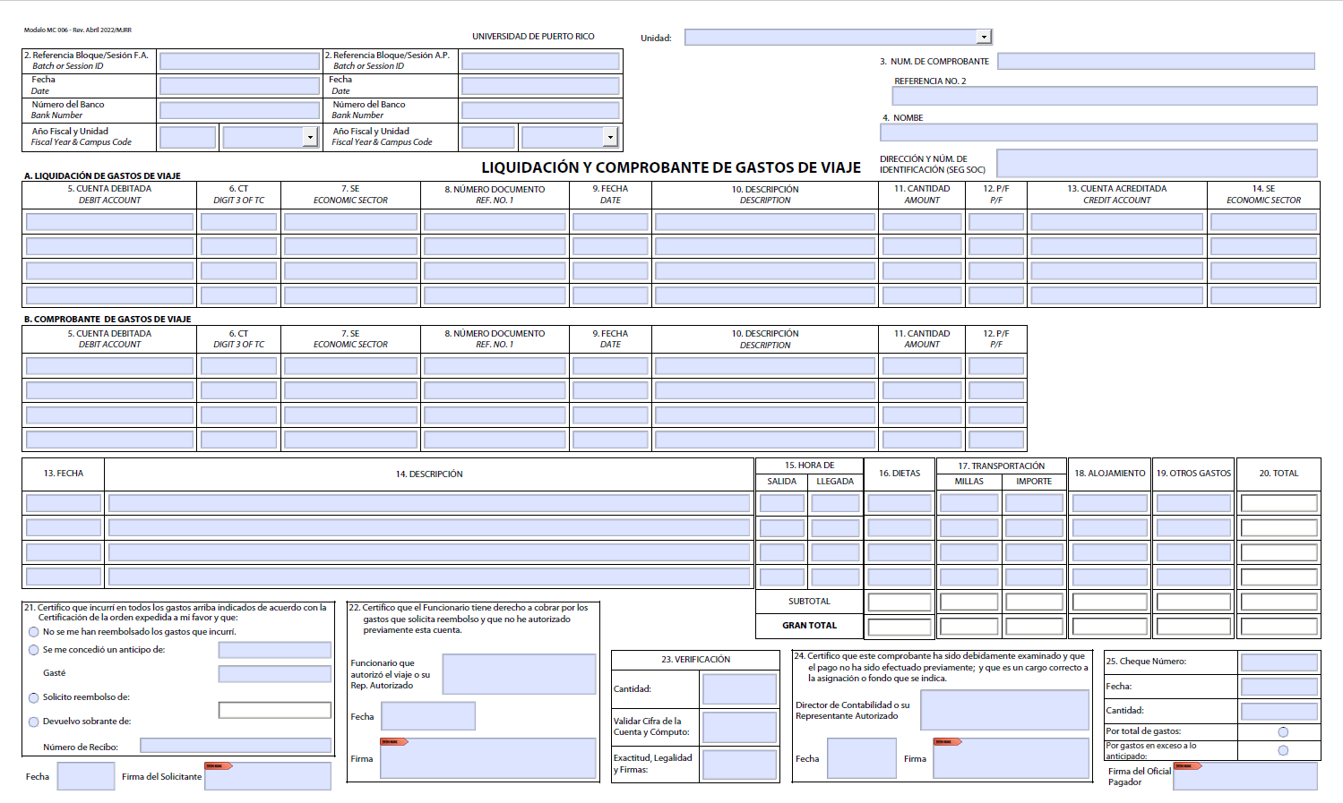
Se utiliza este formulario para liquidar viajes en PR. El uso de este formulario no requiere se use comprobante de desembolso adicional en caso de solicitar reembolsos. Este formulario contiene todos los datos que se requieren para realizar un desembolso al solicitante. Este procedimiento y formulario es el que institucionalmente fue creado por Adm. Central en 1999, ahora actualizado.
Si hubo anticipo se completa parte A
Si no hubo anticipo se completa parte B
Dado que no hay que someter comprobante de desembolso adicional, se deben completar todas las firmas requeridas

Slide 24
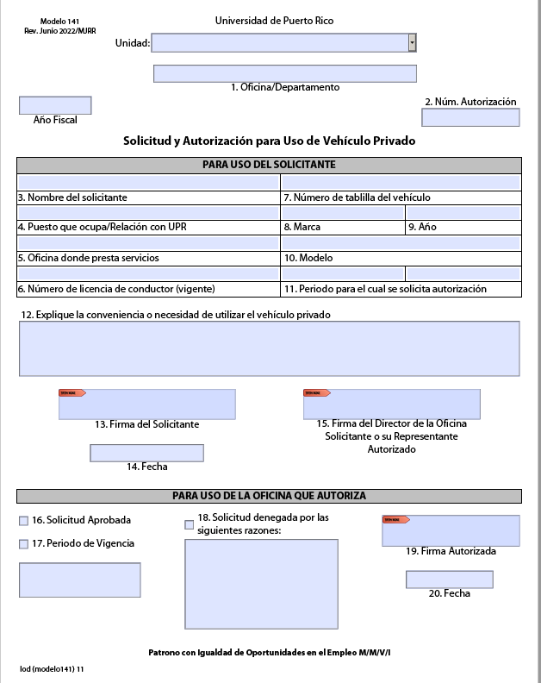

Slide 25


Gracias!

